Slide 1
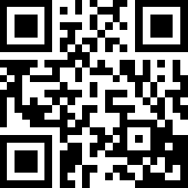
Dirihlē princips: Figūriņu izvietojumi (4. daļa) Sagatavošanās materiāls 2018-02 Novadu olimpiādei
Apciemojiet NMS lapu!
http://bit.ly/2z8FL8T
Punktu konfigurācijas
Dažādi ģeometriski grupējumi
Rūtiņu uzdevumi

Slide 2

5. uzdevums
Taisne nokrāsota $10$ dažādās krāsās. Pierādīt, ka uz tās var atrast divus punktus, kas nokrāsoti vienā krāsā un starp kuriem attālums centimetros ir vesels skaitlis!

Slide 3
Liekam klāt arvien jaunus trusīšus
Kaut kad parādīsies divi punkti vienā krāsā attālumā, kas ir vesels skaitlis.

Slide 4
Kaut kas līdzīgs 2 dimensijās
Piemērs: Katrs plaknes punkts nokrāsots zils vai sarkans. Pierādīt, ka eksistē taisnstūris, kura visas virsotnes ir vienā krāsā.
Notes:
https://www.cut-the-knot.org/pigeonhole/TwoColorsInPlane.shtml#solution

Slide 5
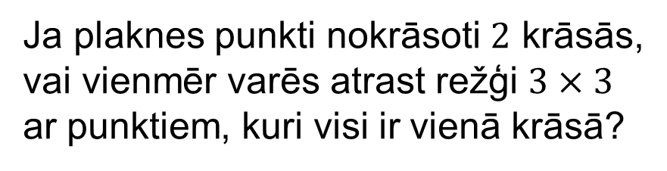
Pāreja no ģeometrijas uz kombinatoriku
Ja plaknes punkti nokrāsoti $2$ krāsās,
vai vienmēr varēs atrast režģi $3×3$
ar punktiem, kuri visi ir vienā krāsā?

Slide 6
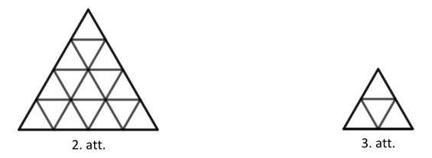

12. uzdevums
Katrā no $16$ mazajiem trijstūriem (skat. 2. att.) ir ierakstīts viens skaitlis, pavisam ierakstīti septiņi trijnieki un deviņi piecinieki. Pierādīt, ka var izvēlēties tādu trijstūri, kā parādīts 3. att., kurā ierakstīto skaitļu summa ir vismaz $18$.

Slide 7
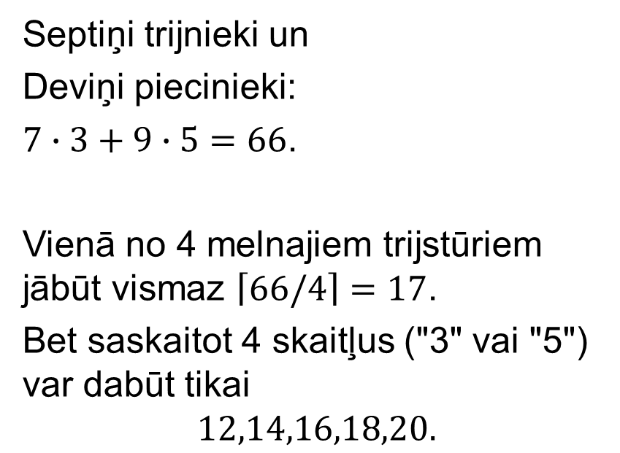
Dažreiz iespējamās summas mainās lēcieniem
Septiņi trijnieki un
Deviņi piecinieki:
$7∙3+9∙5=66$.
Vienā no 4 melnajiem trijstūriem jābūt vismaz $\left\lceil 66/4\right\rceil =17$.
Bet saskaitot 4 skaitļus ("3" vai "5") var dabūt tikai
$$12,14,16,18,20.$$

Slide 8
13. uzdevums
Vai eksistē tāds a) 11-stūris; b) 12-stūris, kuram astoņas virsotnes atrodas uz vienas taisnes?

Slide 9

8 punktu ķēdīti pārtrauc 3 vai 4 vietās

Slide 10

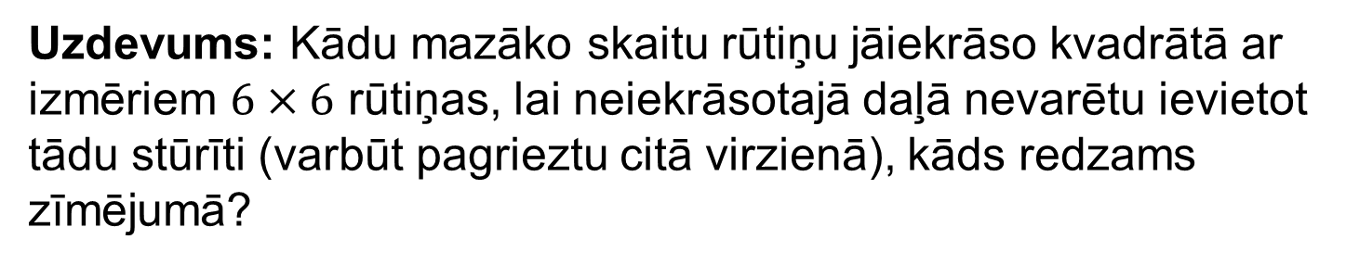
So1993.7.3
Uzdevums: Kādu mazāko skaitu rūtiņu jāiekrāso kvadrātā ar izmēriem $6×6$ rūtiņas, lai neiekrāsotajā daļā nevarētu ievietot tādu stūrīti (varbūt pagrieztu citā virzienā), kāds redzams zīmējumā?

Slide 11
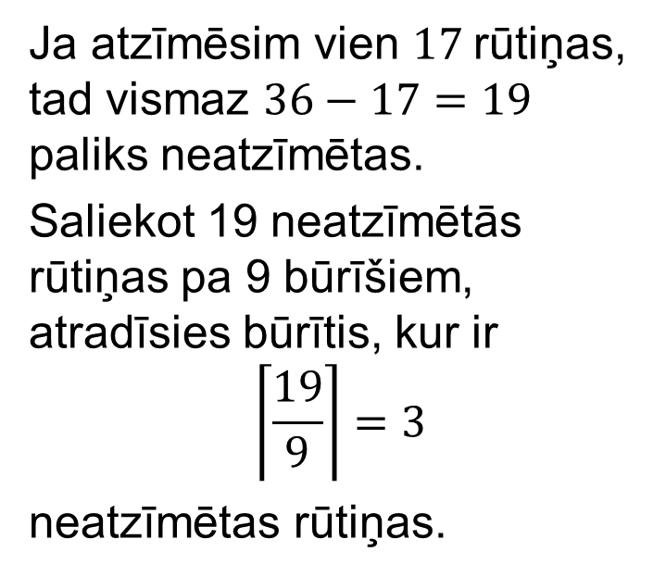
Kvadrāta $6×6$ būriskošana
Ja atzīmēsim vien $17$rūtiņas, tad vismaz $36−17=19$ paliks neatzīmētas.
Saliekot 19 neatzīmētās rūtiņas pa 9 būrīšiem, atradīsies būrītis, kur ir
$$\left\lceil \frac{19}{9}\right\rceil =3$$
neatzīmētas rūtiņas.

Slide 12
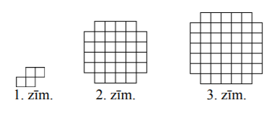
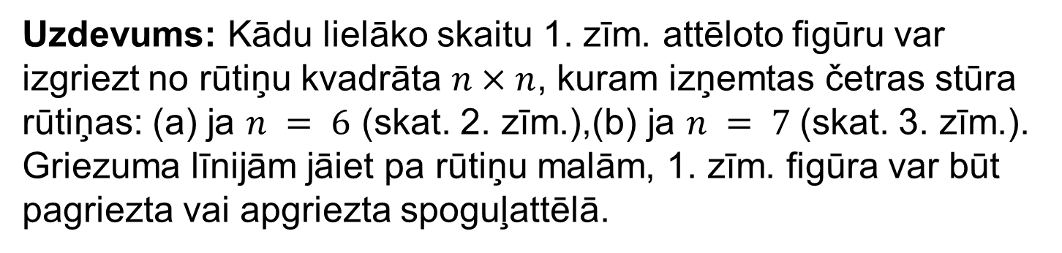
Vo2003.9.5
Uzdevums: Kādu lielāko skaitu 1. zīm. attēloto figūru var izgriezt no rūtiņu kvadrāta $n×n$, kuram izņemtas četras stūra rūtiņas: (a) ja $n = 6$ (skat. 2. zīm.),(b) ja $n = 7$(skat. 3. zīm.). Griezuma līnijām jāiet pa rūtiņu malām, 1. zīm. figūra var būt pagriezta vai apgriezta spoguļattēlā.

Slide 13
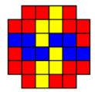
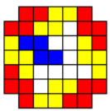


Piemēru konstrukcija (nesaistīta ar Dirihlē principu)
$$n=8$$
$$n=9$$
Lai atrastu lielāko skaitu figūriņu, pietiekami izdarīt 2 lietas:
Parādīt piemēru, kur izvietotas n figūriņas.
Pamatot, ka n+1 figūriņas izvietot nevar.

Slide 14
Katra figūriņa uzklājas vismaz 1 iekrāsotajai rūtiņai
Ja ievietos 10 figūriņas, tad vienai pelēkajai rūtiņai uzklāsies divas figūriņas.

Slide 15
Rūtiņu-figūriņu savstarpējā piederība
Figūriņas ir būrīši
Rūtiņas ir trusīši
Rūtiņas ir būrīši
Figūriņas ir trusīši
Katrai figūriņai jābūt tieši vienai rūtiņai (=būrītim), kurai tā pieder.

